Slide 1



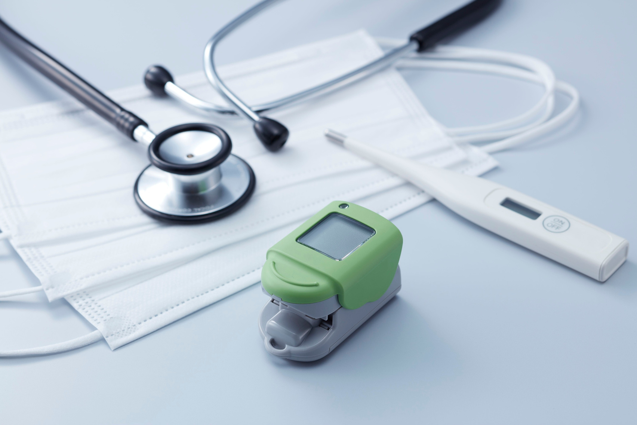

MedLinks
Daniel Gallego
2026 / 2027

Slide 2




Notre équipe
Derbel Khadija
Mrabet Zeineb
Azouzi Imene
Zairi Rania
Mhadhebi Amira

Slide 3

Sommaire
  Présentation du projet
  Acteurs et cas d'utilisation général
  Principales fonctionnalités
  Technologies et outils utilisés
  Architecture globale
6. Conception et présentation des microservices
7. Organisation et gestion du projet
8. Planning prévisionnel et principaux risques
9. Conclusion et perspectives

Slide 4

  Présentation du projet
  Contexte
  Problématique
  Solution proposée

Slide 5

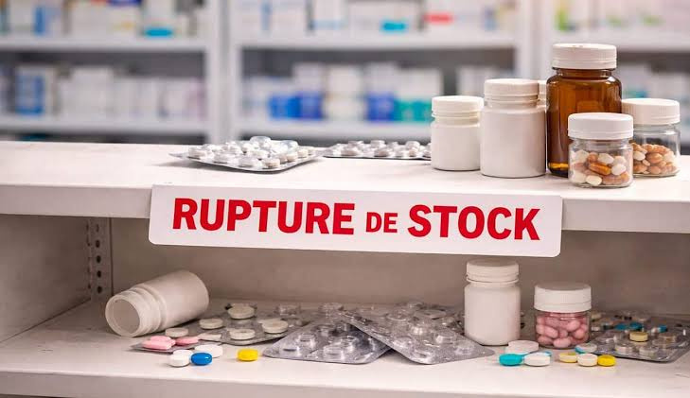
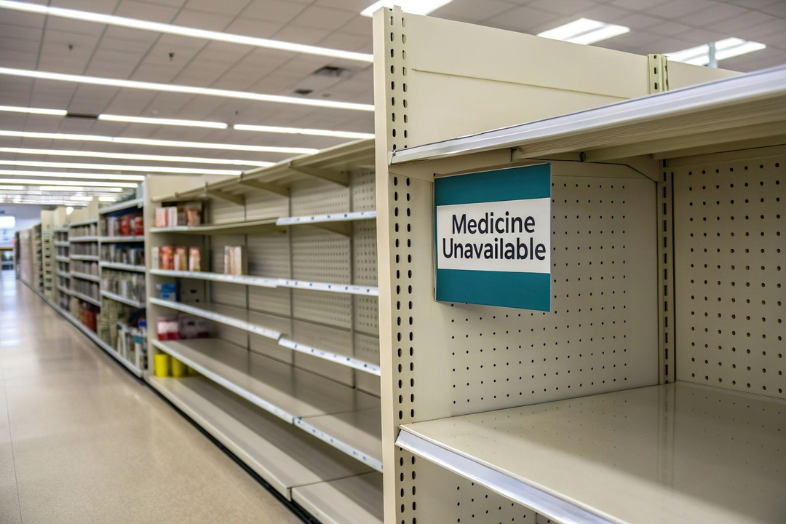
1.1. Contexte
En Tunisie, les pénuries récurrentes de certains médicaments représentent une difficulté pour les patients, particulièrement ceux qui suivent des traitements chroniques.
Lorsqu'un médicament est indisponible, le patient peut être obligé de contacter plusieurs pharmacies pour le trouver.

Slide 6

1.2. Problématique
Problèmes identifiés :
  Difficulté à localiser les médicaments disponibles.
  Manque de coordination entre les pharmacies.
  Difficulté à identifier les fournisseurs disposant des produits recherchés.
  Absence d'un système centralisé d'alerte sur les disponibilités.
Comment faciliter l'accès aux médicaments en Tunisie grâce à une plateforme qui centralise
les disponibilités, connecte les pharmacies et facilite leur approvisionnement auprès des fournisseurs ?

Slide 7

1.3. Solution proposée
Une plateforme web qui met en relation les patients, les pharmacies et les fournisseurs à travers un système centralisé de gestion et de consultation des disponibilités.
Objectifs principaux :
  Faciliter la recherche et la réservation des médicaments.
  Améliorer la gestion des stocks et des ordonnances.
  Assurer un réapprovisionnement efficace.
  Informer les patients de la disponibilité des médicaments.

Slide 8

  Acteurs et cas d'utilisation général
  Acteurs
  Cas d’utilisation général

Slide 9


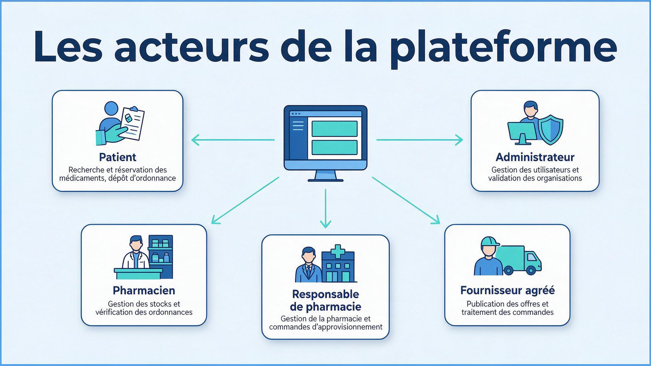

2.1. Acteurs
Recherche et réservation des médicaments, dépot d’ordonnance
Gestion des utilisateurs et validation des organisations
Gestion des stocks et vérification des ordonnances
Gestion de la pharmacie et commandes d’approvisionnement
Publication des offres et traitement des commandes

Slide 10
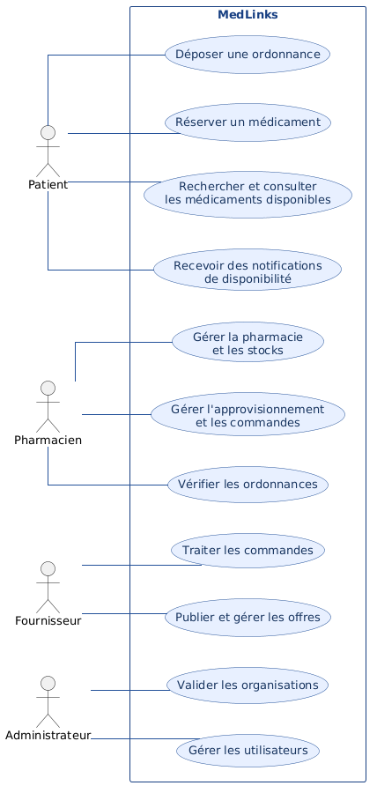
2.2. Cas d’utilisation général

Slide 11
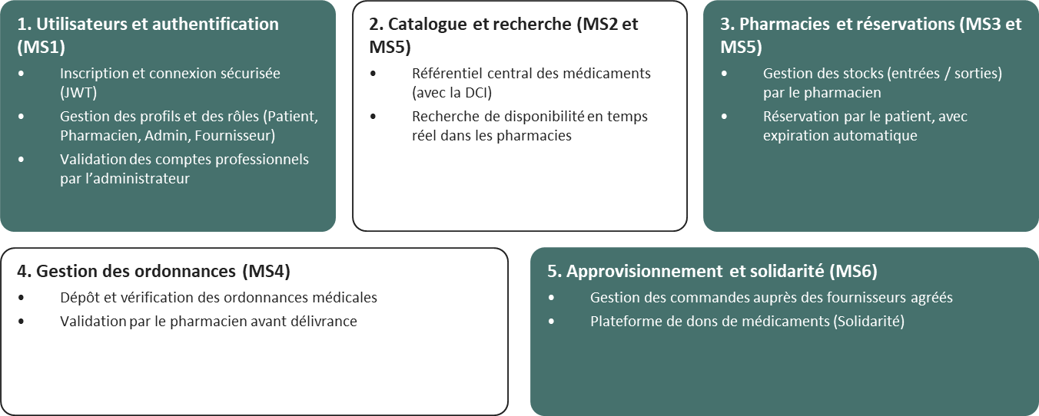
3. principales fonctionnalités:

Slide 12
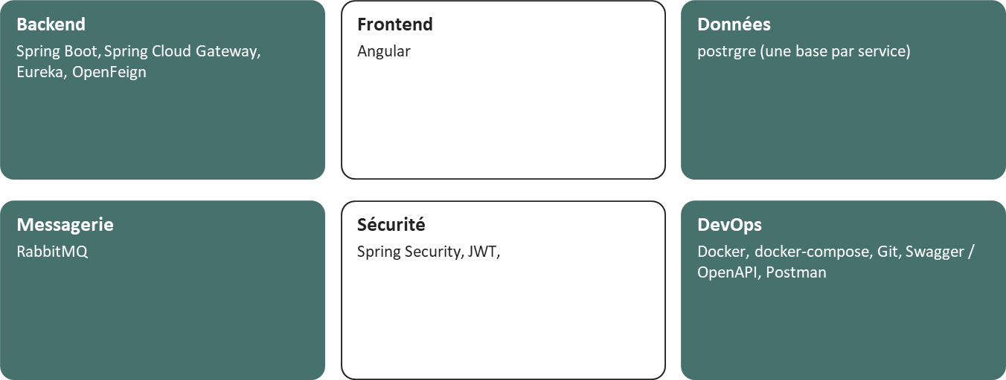
4. technologies et outils utilisés:

Slide 13
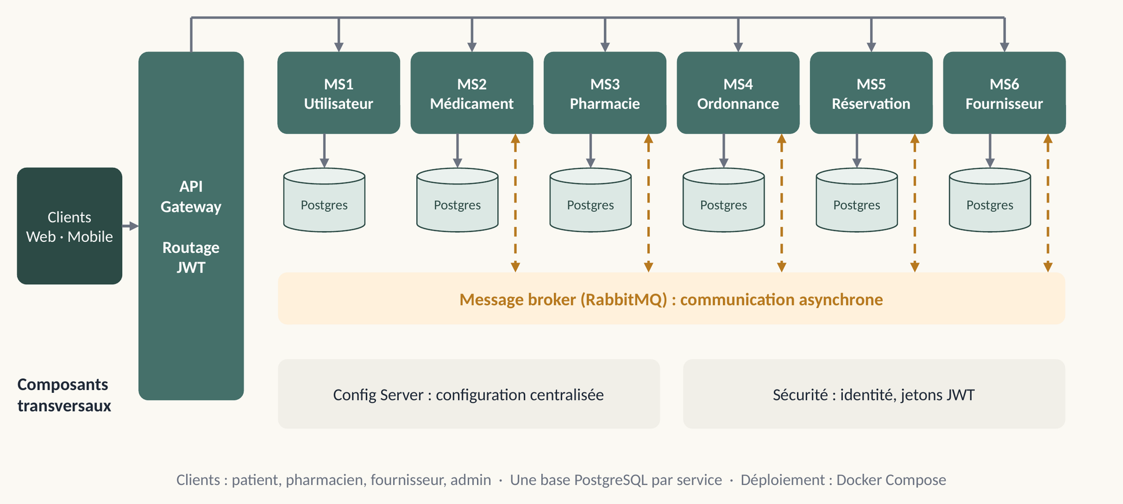
5. Architecture globale - diagramme global

Slide 14
5. Architecture globale - API Gateway et sécurité
API Gateway
Sécurité
JWT (JSON Web Token) : permet d'authentifier les utilisateurs et de transmettre leur identité de manière sécurisée.
HTTPS : permet de chiffrer les échanges entre le client et le serveur.
-Point d’entrée unique
- Routage vers les microservices
- Vérification JWT et contrôle d’accès

Slide 15
5. Architecture globale - Données et communications
Gestion des données
Communications
1. Synchrone (REST API / HTTP)
Requête → Réponse (bloquant).
2. Asynchrone (RabbitMQ)
Échange de messages via un Broker (non-bloquant).
PostgreSQL :Une base indépendante par microservice

Slide 16

6.Conception et présentation des microservices

Slide 17
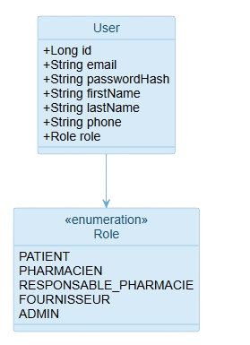
MS1. Authentification:conception
Responsabilité:
inscription, connexion sécurisée et gestion des rôles
Base de données:
PostgreSQL, propre au service

Slide 18
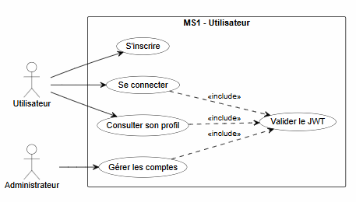
MS1. Authentification: cas d'utilisation

Slide 19
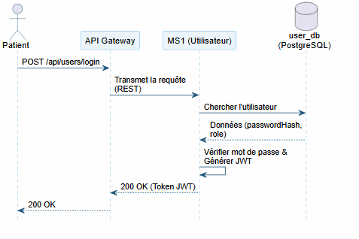
MS1. Authentification:Communication synchrone

Slide 20
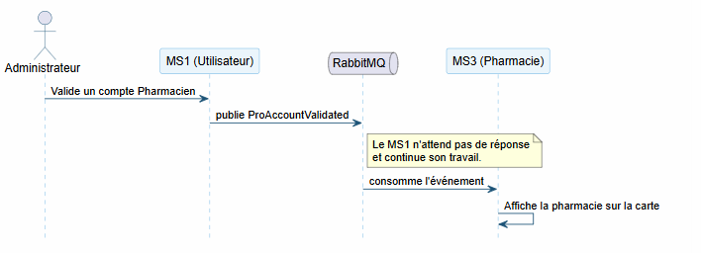
MS1. Authentification:Communication asynchrone

Slide 21
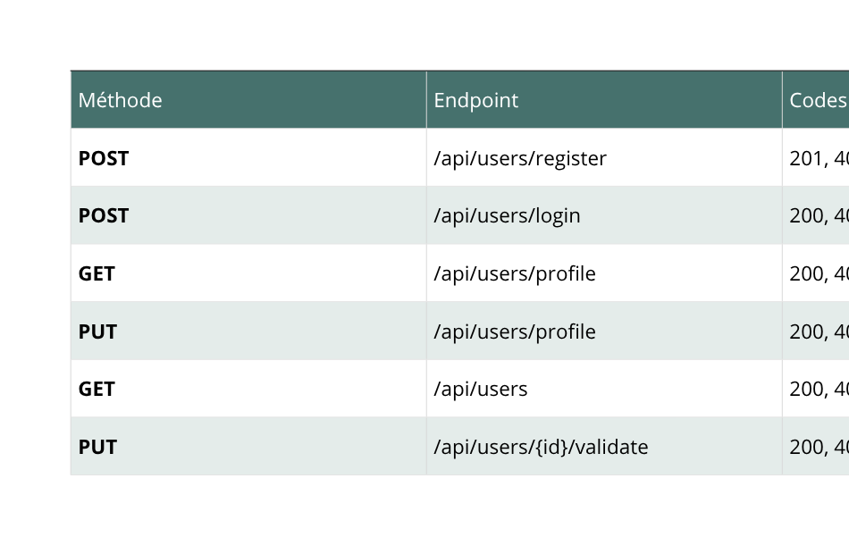
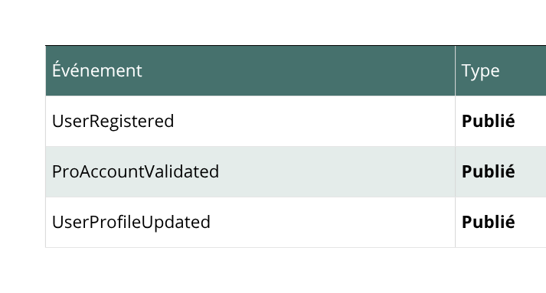
MS1. Authentification:contrats d’API
evenements:

Slide 22
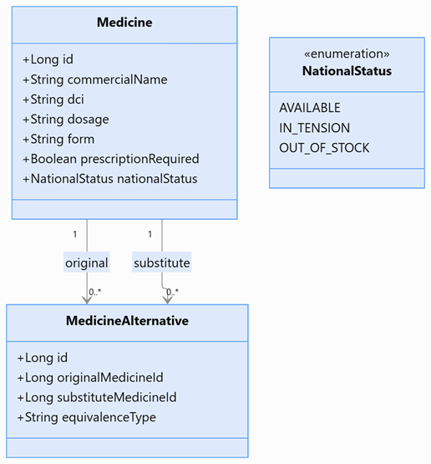
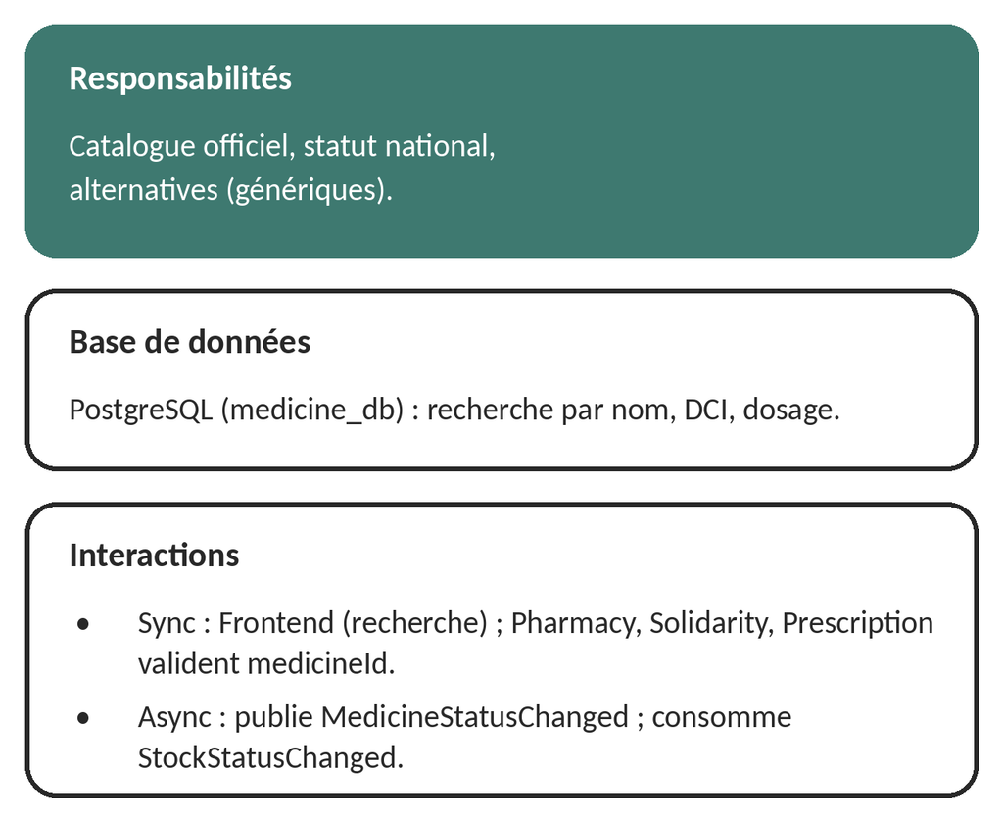
MS2. Medicine Service :

Slide 23
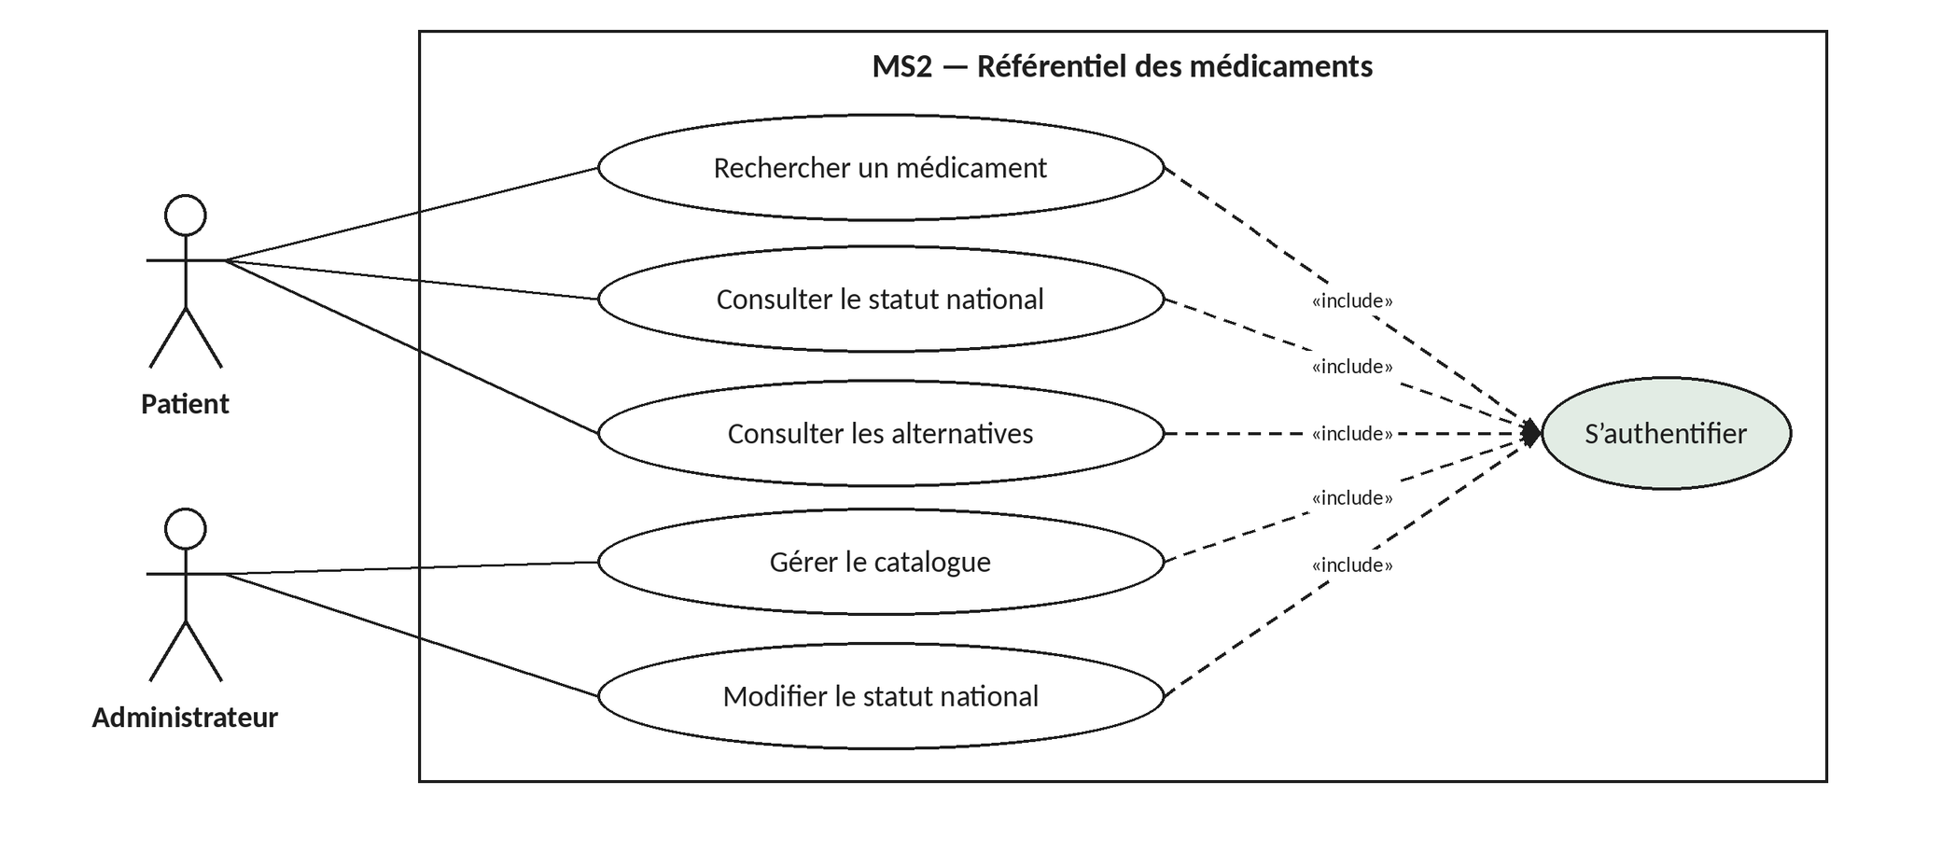
MS2. Cas d utilisation

Slide 24
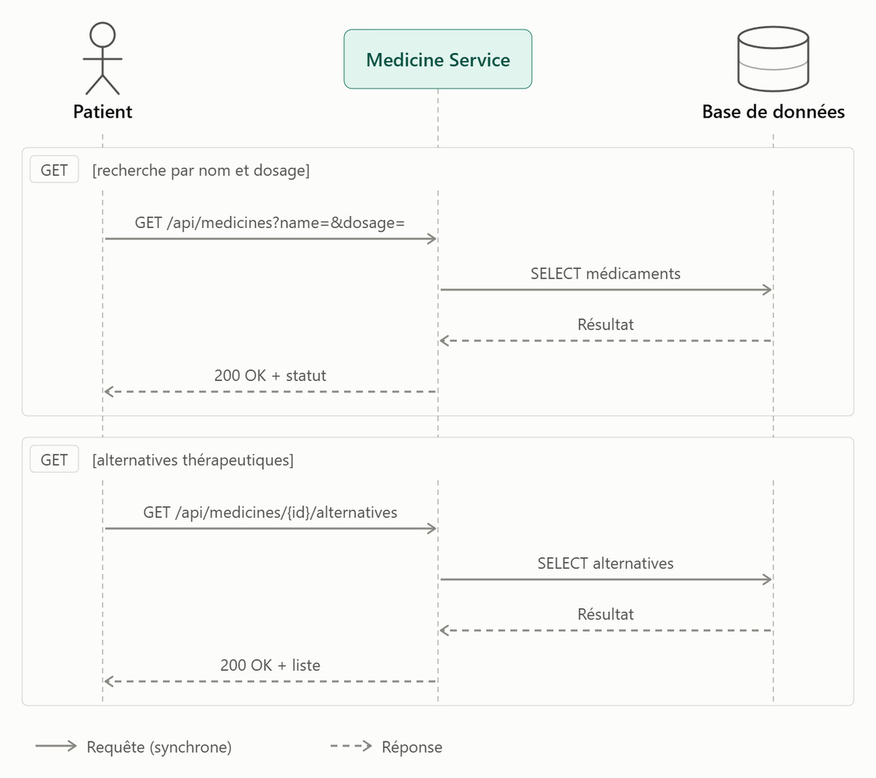
MS2. Cas de sequence synchrone

Slide 25
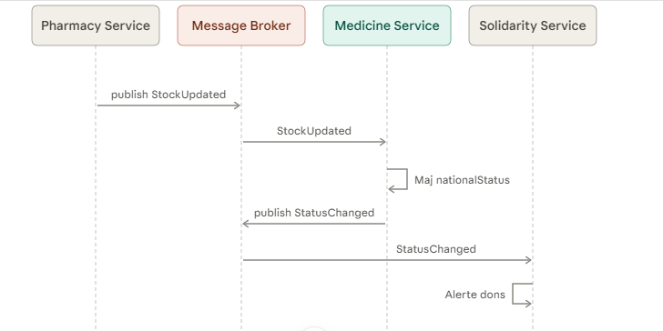
MS2. Cas de sequence asynchrone :

Slide 26
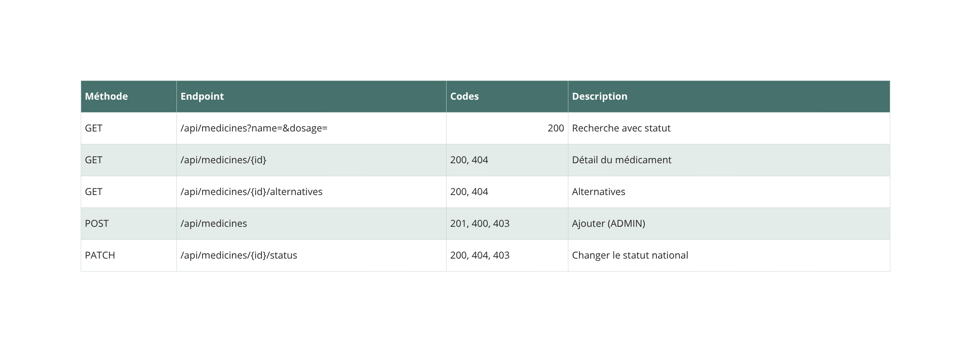
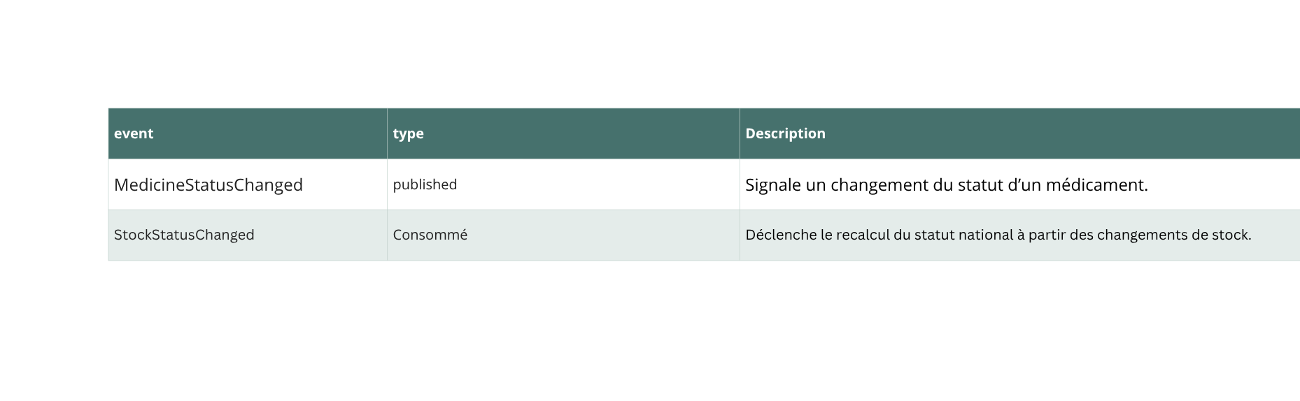
MS2. Medicine Service :
evenements:

Slide 27
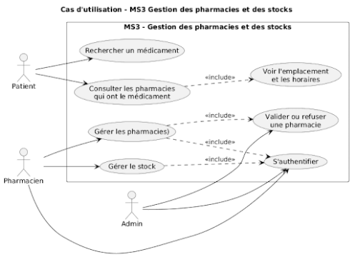
MS3. Pharmacy Service : Rôle & Périmètre Métier
1. Référencement & Conformité des Officines
Gestion du cycle de vie des pharmacies de jour et de garde (ajout avec soumission de pièces, validation administrative obligatoire par l'Admin, géolocalisation GPS).
2. Inventaire & Disponibilité des Stocks
Déclaration en temps réel des unités disponibles par médicament, alertes automatiques sous le seuil critique (estSousSeuil()), et synchronisation réactive.
3. Isolation & Persistance
Base de données dédiée PostgreSQL avec support PostGIS pour le calcul des rayons de proximité kilométrique autour des patients.
Diagramme des Cas d'Utilisation — MS3 Pharmacy Service

Slide 28

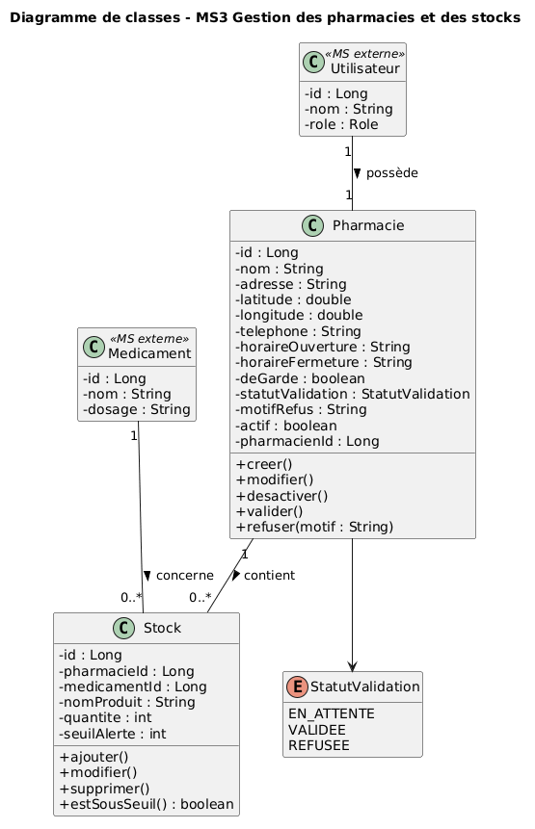
MS3 : Conception Métier — Diagramme de Classes
Conception Métier — Diagramme de Classes
Entité Pharmacie
•
Attributs : id, nom, adresse, coordonnées GPS (lat/long), téléphone, deGarde, statutValidation
•
Méthodes : creer(), modifier(), desactiver(), valider(), refuser()
•
Responsabilité : Cycle de vie de l'officine et géoréférencement
Entité Stock
•
Attributs : id, pharmacieId, medicamentId, quantite, seuilAlerte
•
Méthodes : ajouter(), modifier(), supprimer(),
estSousSeuil()
•
Règle métier : Détection temps réel des passages sous le seuil critique
Couplage lâche : Aucune contrainte SQL inter-base. Références logiques par identifiants distants : pharmacienId (MS Auth) et medicamentId (MS2 Medicine).

Slide 29
MS3 : Interactions Inter-Services : Synchrone & Asynchrone
1. Communications Synchrones (REST API / HTTP) — Réponses Immédiates
•
MS5 (Réservation) → MS3 (Pharmacy) : Vérification synchrone instantanée de la quantité physique en stock (GET /api/pharmacies/{id}/stocks/{medId}) avant d'autoriser la soumission de l'ordonnance
  Frontend Web / Gateway → MS3 (Pharmacy) : Recherche géolocalisée immédiate (GET /api/pharmacies?lat=&lon=&radius=) des officines ouvertes et de garde disposant du médicament.
2. Communications Asynchrones (RabbitMQ Broker) — Découplage Événementiel
  Émission (PUBLISHED) : Dès qu'une quantité de stock atteint zéro ou franchit seuilAlerte, MS3 publie l'événement StockStatusChanged. Consommé par MS2 (Medicine) pour ajuster le statut national du médicament (ex: bascule en tension critique).
  Consommation (CONSUMED) : MS3 écoute l'événement ReservationValidated émis par MS5 (Réservation) afin de décrémenter automatiquement le stock physique en réserve pour 3 heures.

Slide 30
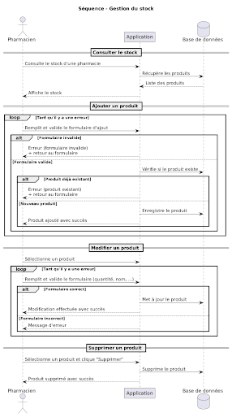
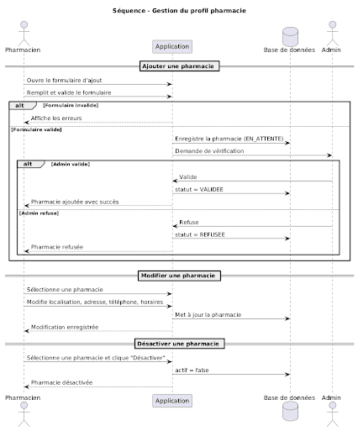
MS3 : Comportement Dynamique : Diagrammes de Séquence
Séquence 1 : Gestion du Stock (Consultation, Ajout & MAJ)
Séquence 2 : Enrôlement & Validation Officinale par l'Admin

Slide 31
MS3 : Contrats d’API — Endpoints & Codes de Réponse
Méthode | Endpoint | Codes de Réponse | Description & Rôle Métier
 |  | 200 OK | Recherche multicritère et liste des pharmacies de garde
 |  | 201 Created, 400, 403 | Enregistrement d'une nouvelle pharmacie (statut EN_ATTENTE)
 |  | 200 OK, 403, 404 | Validation administrative par l'Admin ou rejet avec motif
 |  | 200 OK, 404 | Consultation de l'état complet du stock d'une officine
 |  | 201 Created, 400, 409 | Ajout d'un nouveau médicament dans l'inventaire de l'officine
 |  | 200 OK, 400, 404 | Mise à jour rapide de la quantité physique ou du seuil d'alerte
GET
/api/pharmacies?city=&nightShift=
POST
/api/pharmacies
PATCH
/api/pharmacies/{id}/validate
GET
/api/pharmacies/{id}/stocks
POST
/api/pharmacies/{id}/stocks
PATCH
/api/pharmacies/{id}/stocks/{medId}

Slide 32
MS3 : Événements Asynchrones (RabbitMQ Broker)
Événement | Type | Description & Conséquence Inter-Services
StockStatusChanged |  | Déclenché lors d'un passage à 0 ou sous le seuil critique. MS2 (Medicine) recalcule le statut national de pénurie.
PharmacyValidated |  | Diffusé après validation de l'Admin pour rendre l'officine visible sur la carte et indexable dans le moteur de recherche.
ReservationConfirmed |  | Émis par MS5 (Réservation) : MS3 décrémente instantanément le stock disponible pour bloquer la boîte 3 heures.
PUBLIÉ
PUBLIÉ
CONSOMMÉ
ARCHITECTURE TOPIC EXCHANGE
TOLÉRANCE AUX PANNES & CONSISTANCE
Échange de type medlinks.topic avec des routing keys explicites (stock.status.changed, pharmacy.validated) garantissant un routage précis sans couplage point-à-point.
Persistance des messages avec acquittement manuel (manual ACK) et Dead-Letter Queue (DLQ) en cas d'indisponibilité momentanée du service récepteur.

Slide 33
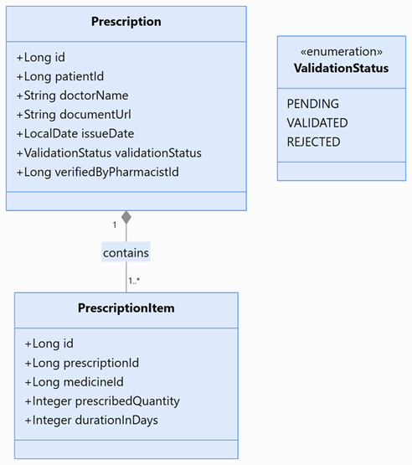
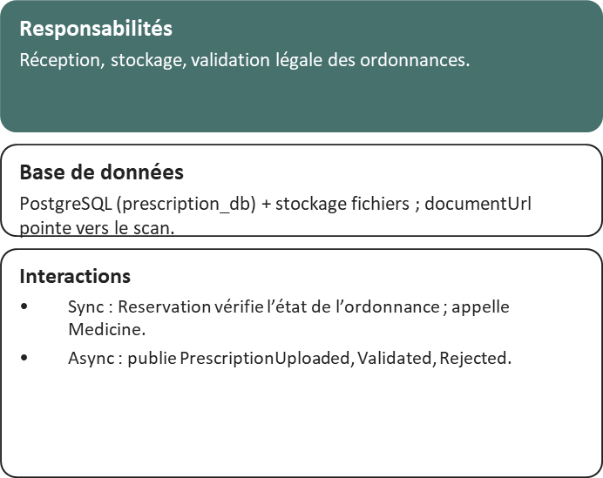
MS4. ordonnances medicales: conception :

Slide 34
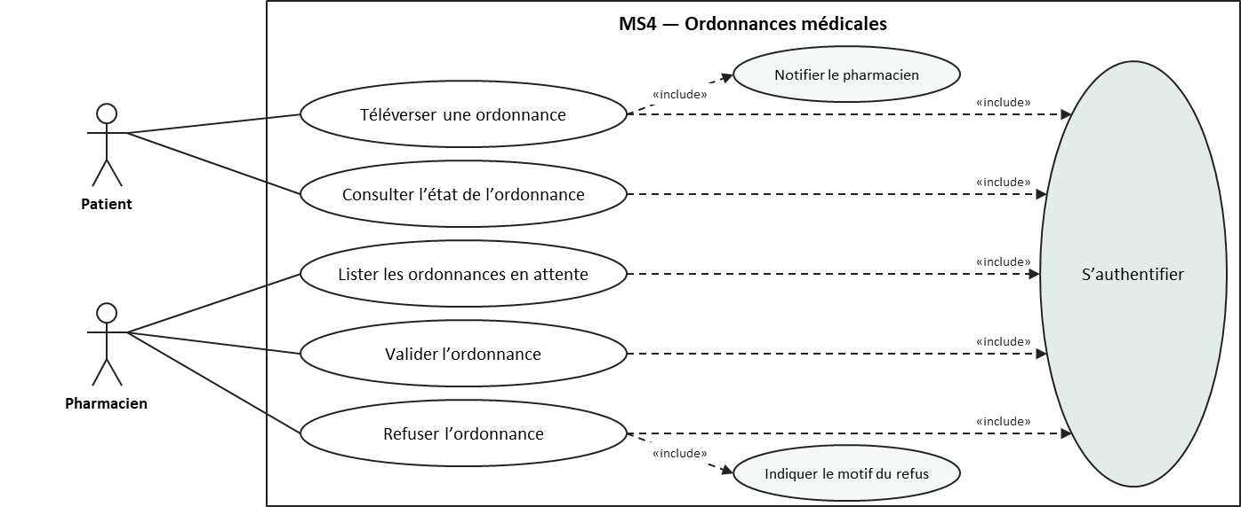
MS4. ordonnances medicales: cas s’utilisation :

Slide 35
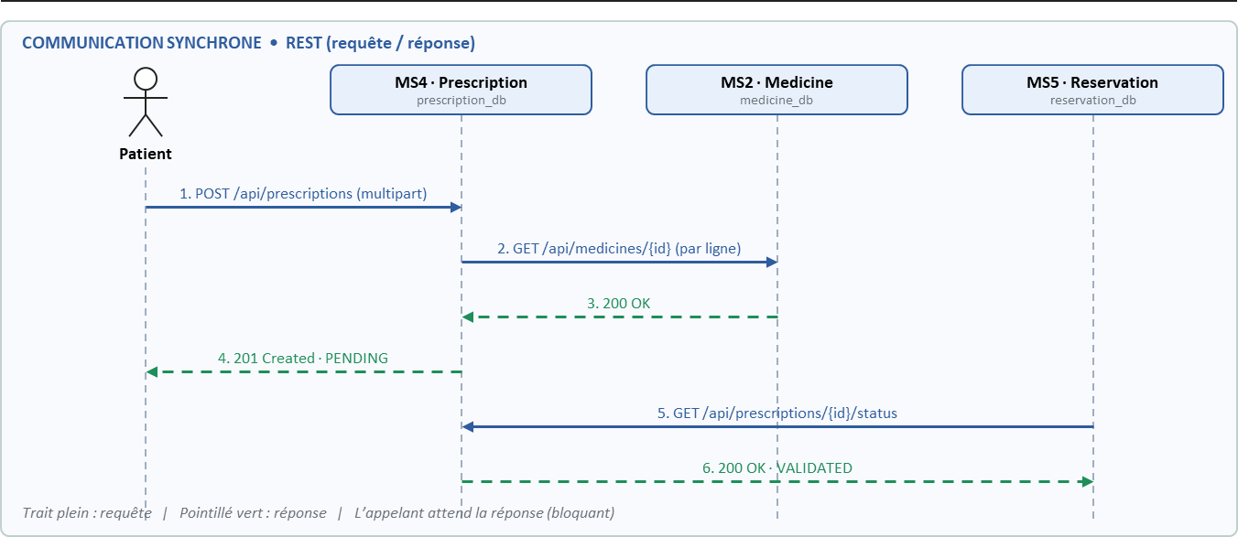
MS4. ordonnances medicales: diagramme de sequence :

Slide 36
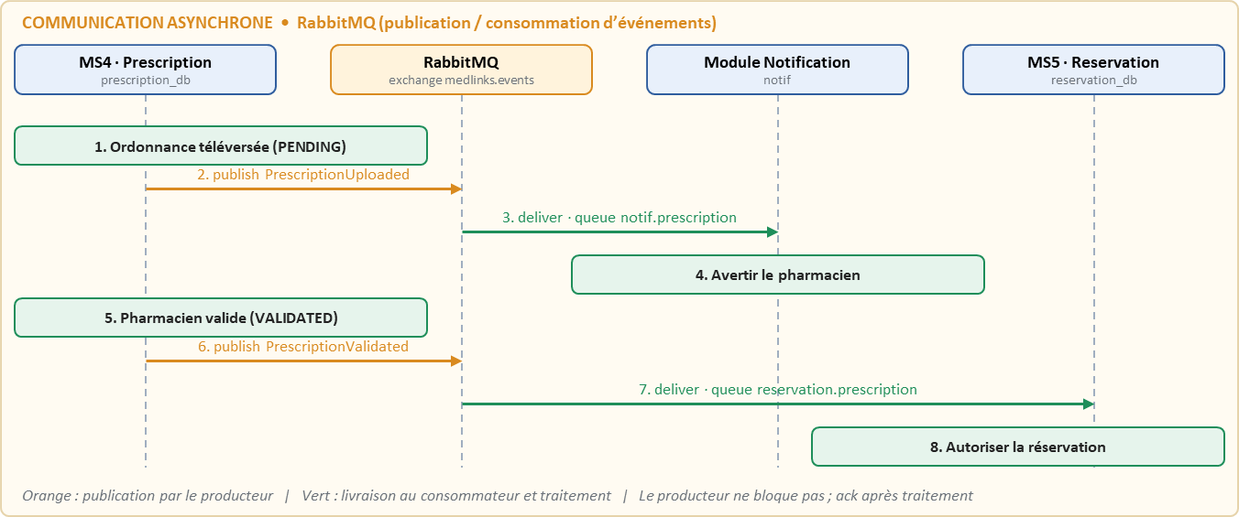
MS4. ordonnances medicales: diagramme de sequence :

Slide 37
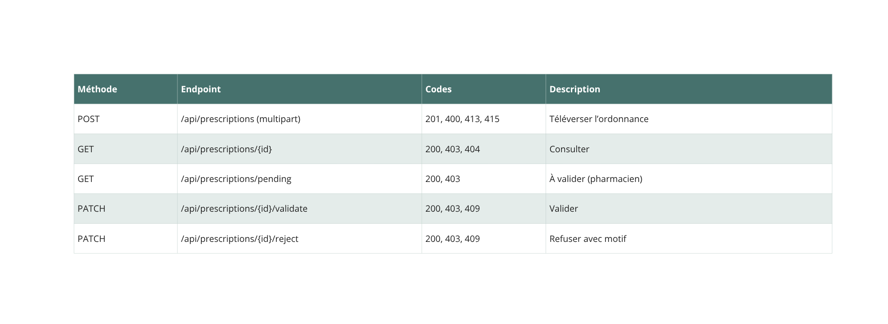
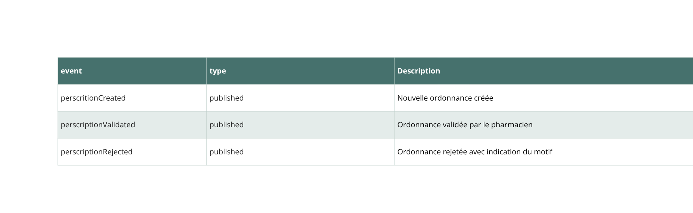
MS4. ordonnances medicales: contrat d’API :
evenements:

Slide 38
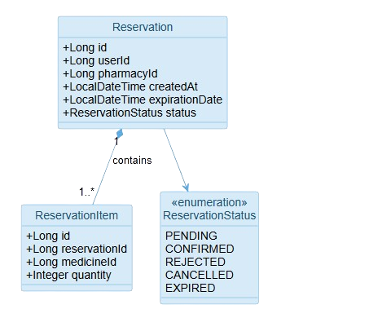
MS5. Réservation :conception
Responsabilité:
Gère la recherche de disponibilité et la réservation des médicament
Base de données:
PostgreSQL, propre au service

Slide 39
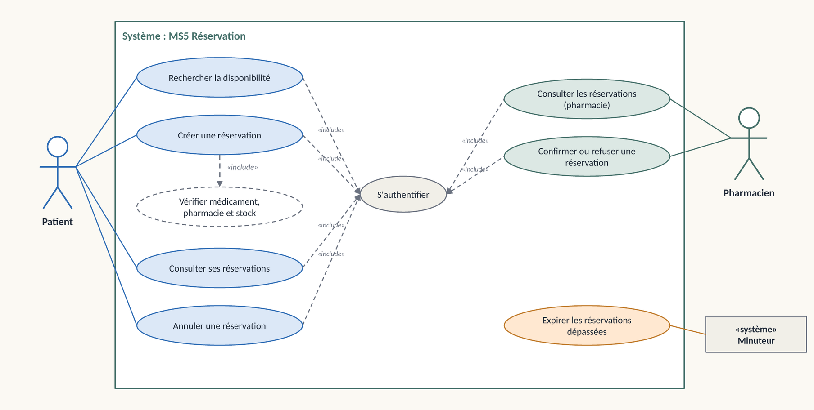
MS5. Réservation : cas d'utilisation

Slide 40
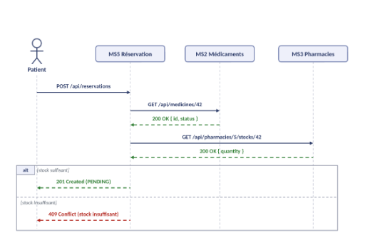
MS5. Réservation : Communication synchrone : REST / HTTP

Slide 41
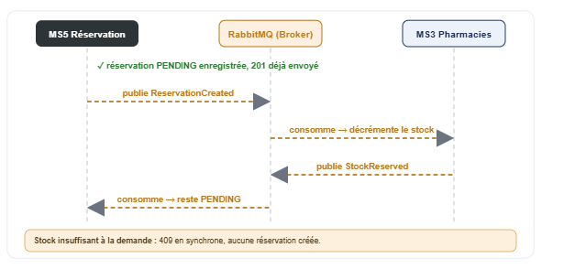
MS5. Réservation : Communication asynchrone :

Slide 42
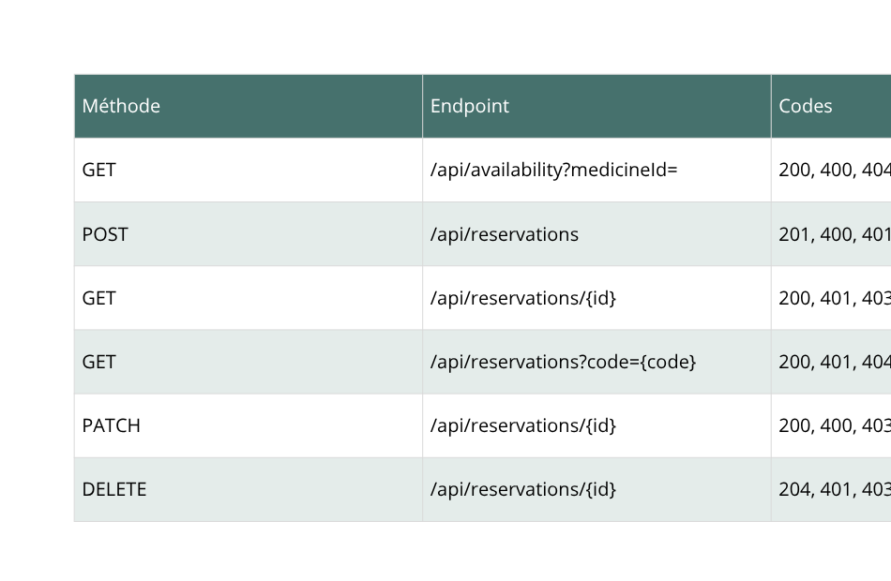
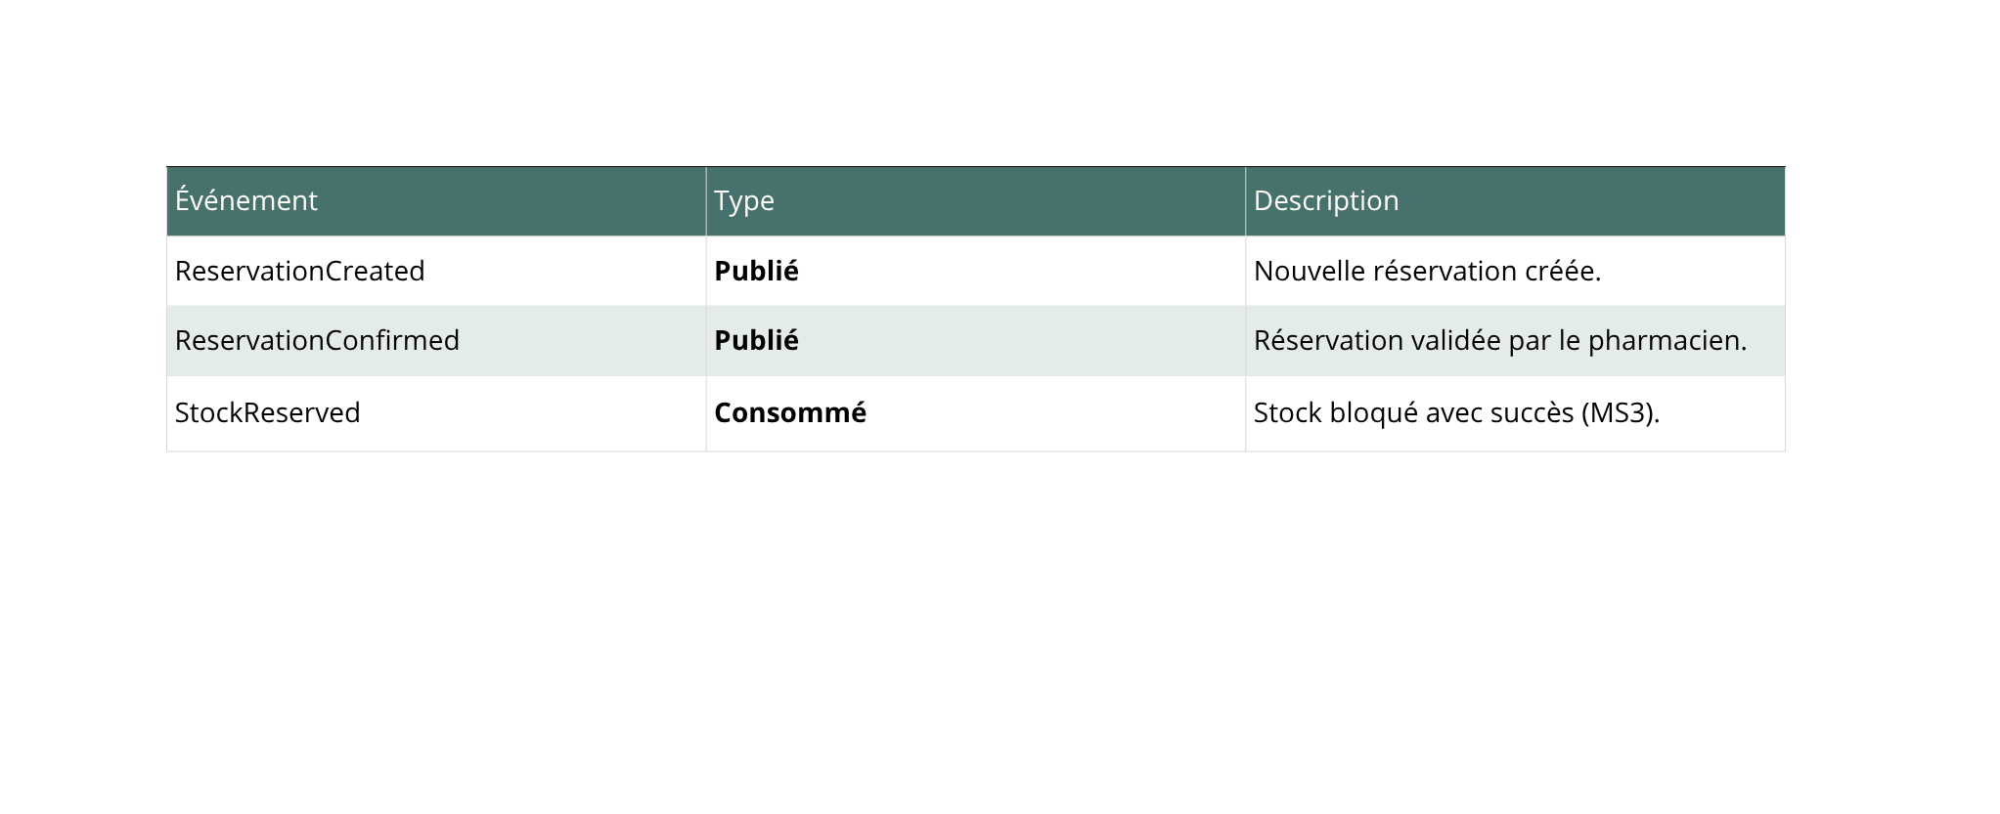
MS5. Réservation : contrats d’API
evenements:

Slide 43
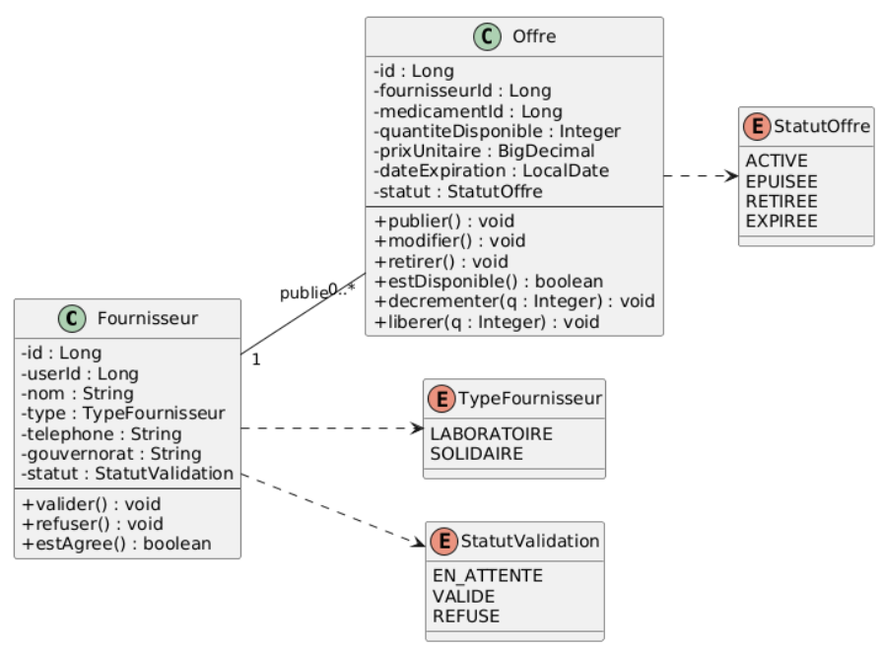
MS6. Approvisionnement et fournisseurs : conception
Responsabilité : gère les fournisseurs (laboratoires agréés ou donateurs solidaires), la publication de leurs offres et les commandes d'approvisionnement des pharmacies.
Base de données : PostgreSQL, propre au
service .

Slide 44
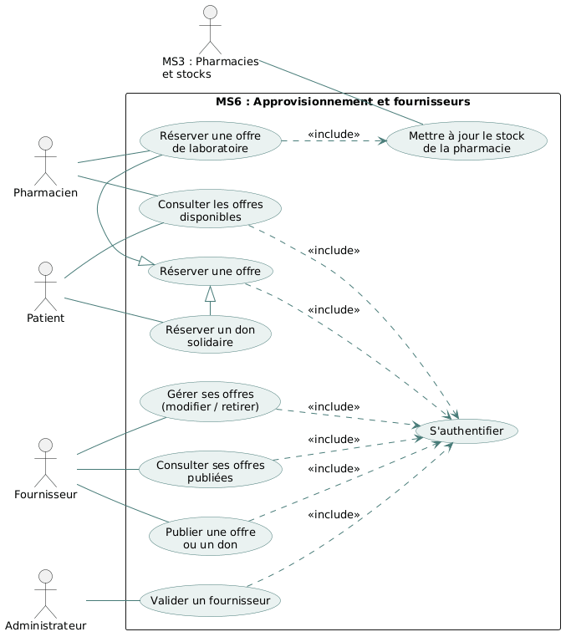
MS6. Approvisionnement et
fournisseurs : cas
d'utilisation

Slide 45
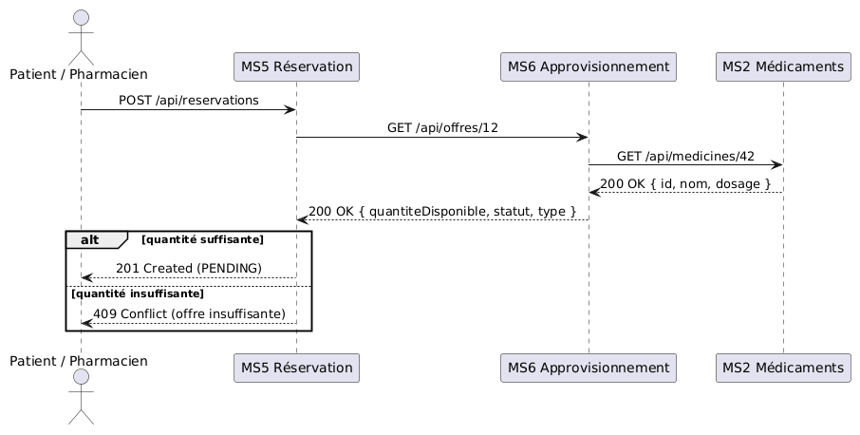
MS6. Approvisionnement : communication synchrone

Slide 46
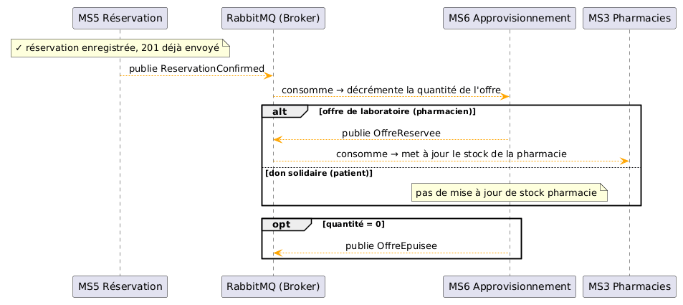
MS6. Approvisionnement : communication asynchrone

Slide 47
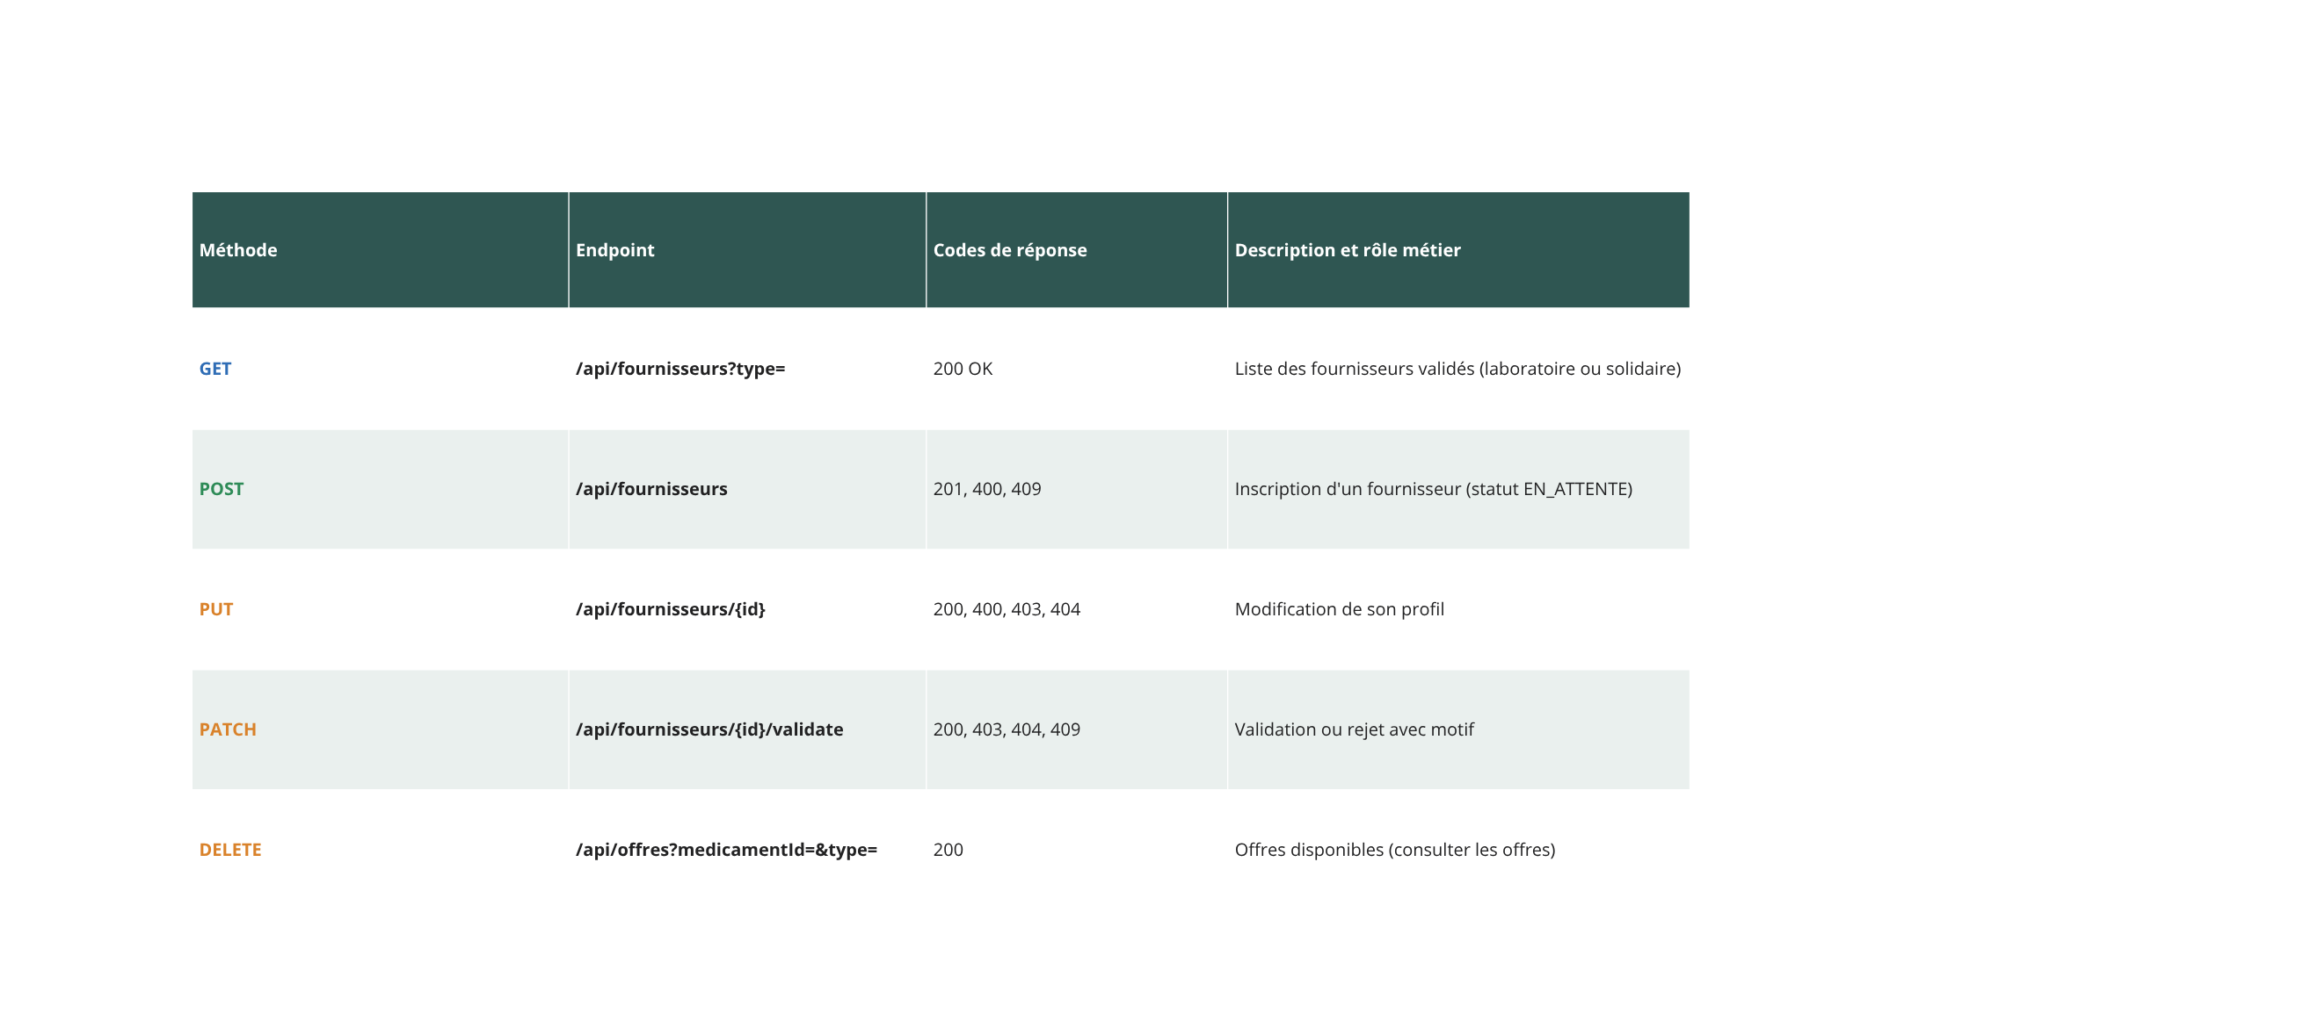
MS6.Approvisionnement et fournisseurs : contrats d’API

Slide 48
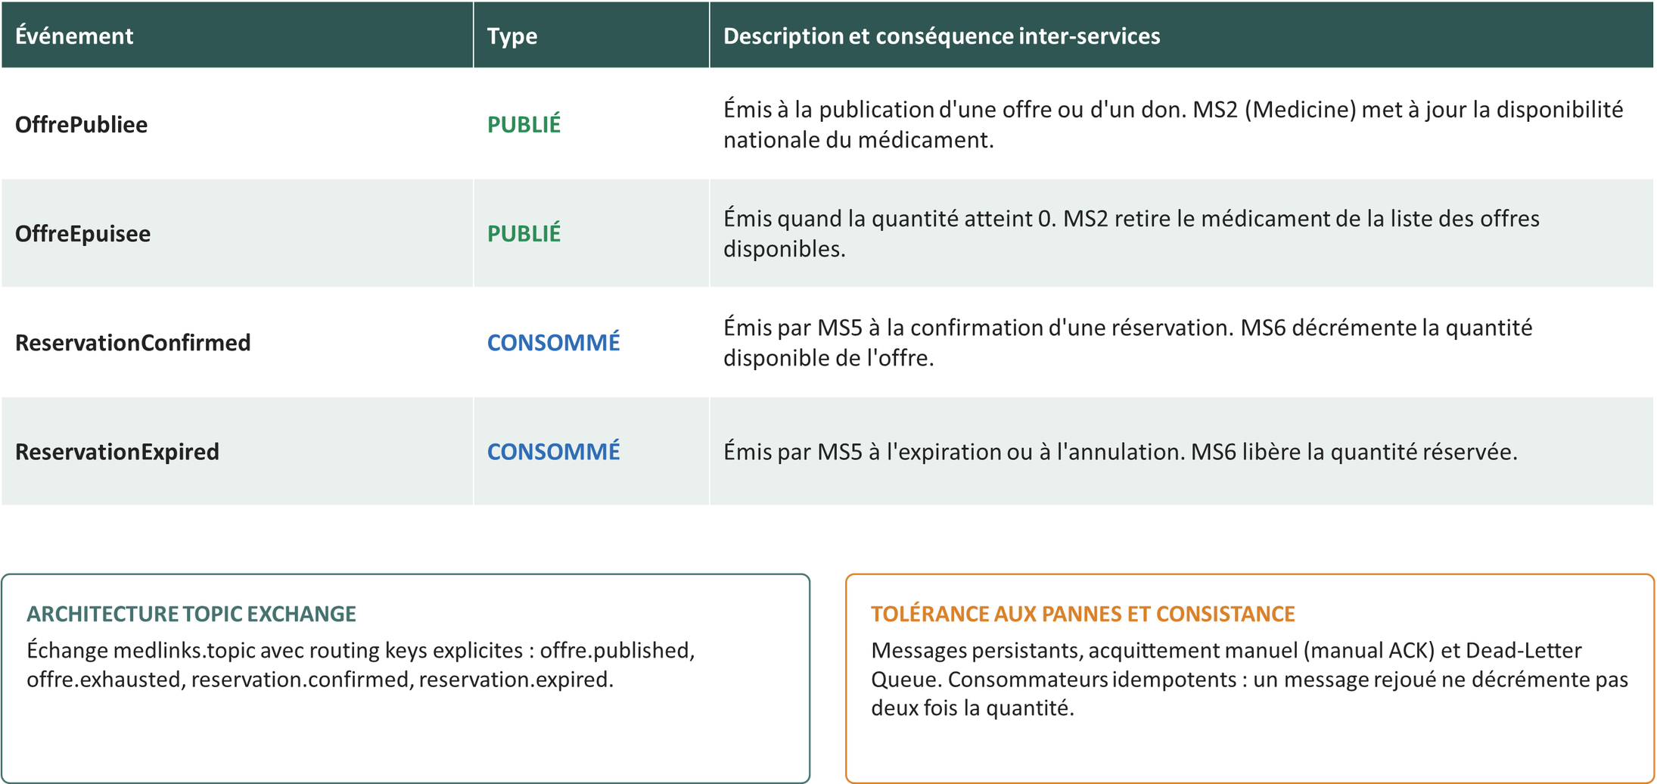
MS6.Approvisionnement : événements RabbitMQ

Slide 49
7. Organisation - Répartition des tâches
R
A
I
K
Z
Rania
Amira
Imene
Khadija
Zeineb
Medicine_service
Ordonnances_service
Pharmacy_service
approvisionnement_
fournisseurs_service
reservation_service
Gestion du référentiel des médicaments
Ordonnances médicales
Gestion des pharmacies et des stocks
Approvisionnement, fournisseurs et solidarité
Recherche de disponibilité et réservation
user_service
Microservice commun : authentification et profils, réalisé par toute l'équipe
Notes:
Chaque membre est responsable d'un microservice métier. Le user_service (authentification et profils) est commun et développé par toute l'équipe.

Slide 50
7. Organisation - Dépôt Git
Un seul dépôt (monorepo)
Backend/
Un dossier par microservice, attribué à un responsable
MedLinks/
├── Backend/
│ ├── Medicine_service/
│ ├── Ordonnances_service/
│ ├── Pharmacy_service/
│ ├── approvisionnement_fournisseurs_service/
│ ├── reservation_service/
│ └── user_service/
├── Documentation/
│ ├── Diagrams/
│ ├── Presentation/
│ └── Dossier_Technique.md
├── Frontend/ (Angular)
└── README.md
Documentation/
Diagrammes, support de présentation et dossier technique
Frontend/
Application cliente web Angular
README.md
Présentation du projet et répartition des rôles
Notes:
Un seul dépôt Git (monorepo) : Backend avec un dossier par microservice, Documentation, Frontend Angular et README.

Slide 51
7. Organisation - Outil de gestion
Backlog
À faire
En cours
En revue
Terminé
Besoin décrit
Dans le sprint
Sur sa branche
Pull Request
Fusionné, testé
Une branche par tâche
Revue avant fusion
main toujours stable
Créée depuis develop, une par ticket
Chaque Pull Request est relue par un autre membre
Fusion de develop à la fin de chaque sprint
Une tâche est terminée quand le code est relu, les tests passent et l'API est documentée.
Notes:
Workflow : ticket, branche dédiée, Pull Request relue, fusion dans develop puis main en fin de sprint.

Slide 52
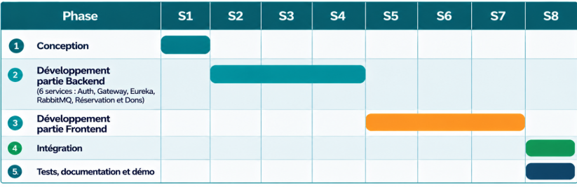
8. Planning prévisionnel​

Slide 53
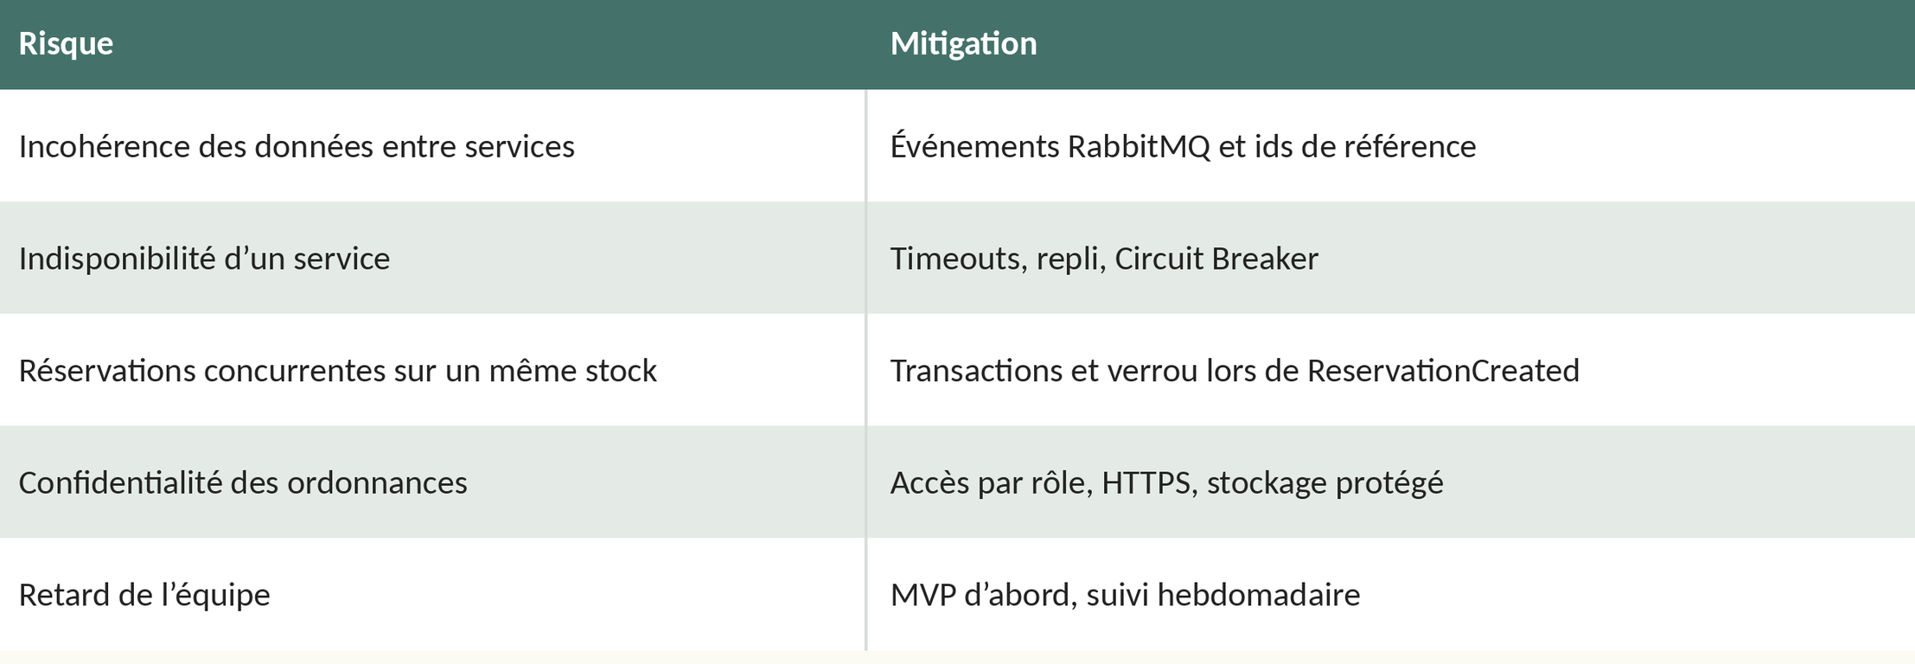
8. Principaux risques​:

Slide 54
9. Conclusion et perspectives
Conclusion:
Perspectives:
En conclusion, notre plateforme permet à un patient de trouver rapidement un médicament en rupture, en pharmacie ou grâce aux dons de particuliers, tout en gardant le contrôle du pharmacien sur l’ordonnance. L’architecture en microservices rend le projet évolutif et répartit bien le travail dans l’équipe. Nous avons identifié les risques principaux et prévu des mesures pour les maîtriser.
Notifications SMS.
Integration avec le registre officiel des medicaments
Application mobile

Slide 55
Merci pour votre attention.

